Slide 1
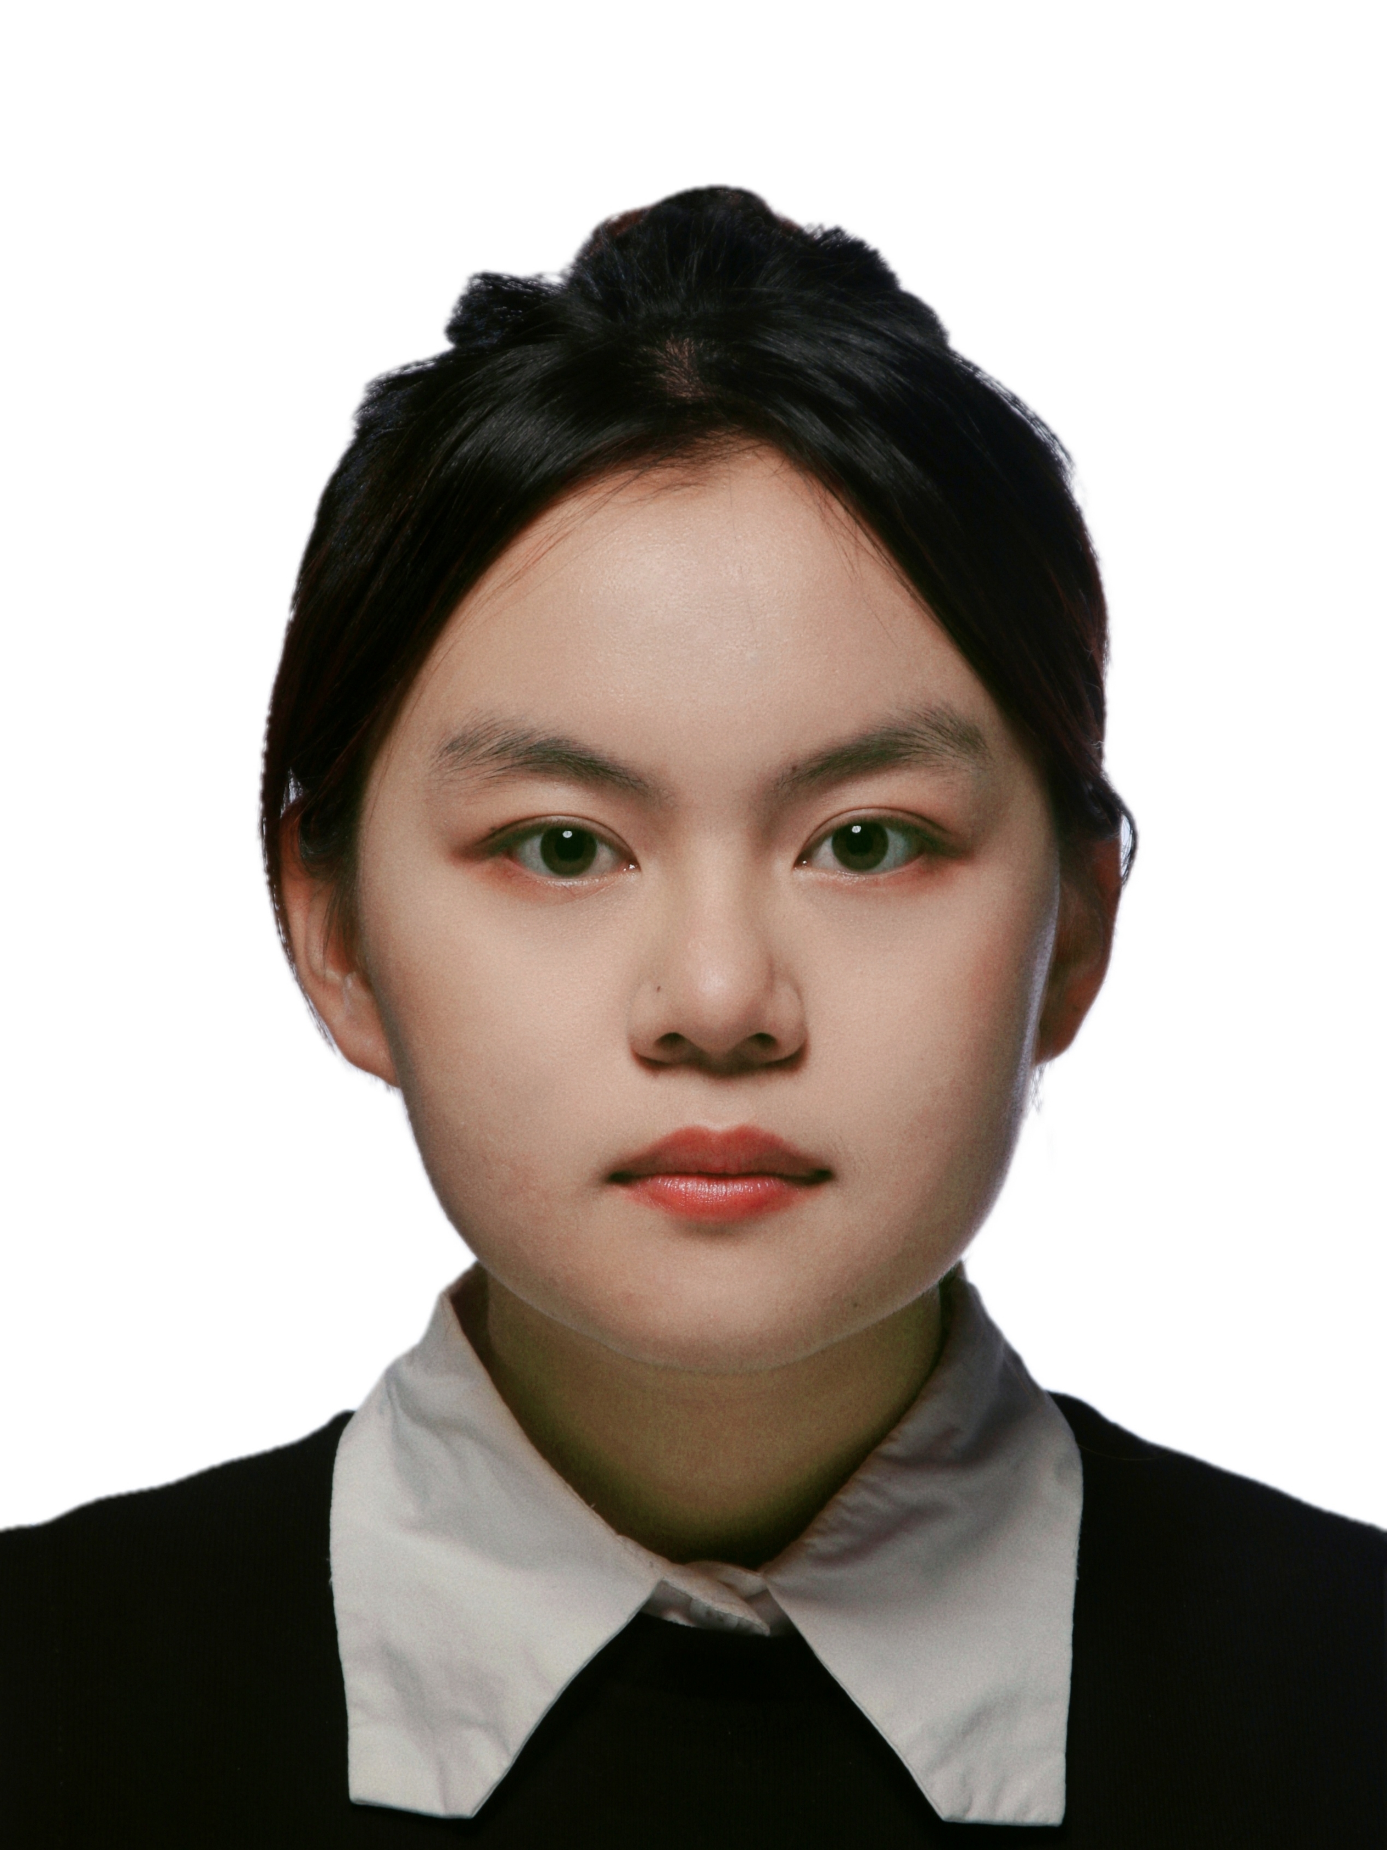




曹亚雯
商品企划 / 商品运营
173 0575 5168
sgqt0811@163.com
sgqtqybk0811
上海
核心技能
实习经历
服装建模
Style 3D
Clo 3D
百丽时尚集团 | 商品企划实习生·2025.10-2026.1
平面设计
Cdr
Ai
Ps
库存数据管理
系统录入与维护商品库存数据，协助进行库存调拨与优化，为库存决策提供准确依据。
直播业务支持
统筹直播间样衣的全流程管理，保障每日直播活动的顺利开展。
市场信息分析
定期采集并整理竞品的销售数据、定价及促销策略，输出分析报告，支持商品企划决策。
主要成果
双十一期间超额提前完成阶段性销售额目标。
服装CAD
ET
博克
至尊宝纺
Office办公软件
Excel（VLOOKUP、数据透视表）
英语
四级497，六级503
美腕（上海）网络科技有限公司 | 直播运营实习生·2024.05-2024.08
计算机
C语言二级
直播执行与视觉呈现
负责直播服装搭配与整体视觉效果把控，参与样衣管理及直播动线设计，保障直播高效。
数据监控与分析
实时跟踪并分析 GMV / GPM / UV / 转化率 等核心指标，基于数据反馈持续优化搭配方案。
转化提升成果
通过搭配逻辑与直播流程优化，助力直播间场均 GMV 提升约 15%，转化率提升 0.5 个百分点。
数据驱动优化
以数据为依据调整搭配策略，推动直播间转化率由 1.5% 稳定提升至 2%，有效拉升整体 GPM。
教育经历
硕士阶段：
上海工程技术大学
纺织科学与工程
2023.09 - 2026.06（预计）
研究生课题《孕妇托腹带设计优化及其对孕期腹部支撑效果的研究》
本科阶段：
温州大学
服装设计与工程
2019.09 - 2023.06
浙江飘蕾服饰有限公司 | 跟单助理·2021.06-2021.08
流程协调：对接设计、制版、样衣及合作工厂，保障样衣制作高效衔接
样衣管理：统筹样衣生产安排与进度跟进，确保节点按时完成
物料管理：负责面辅料分配、入库及使用管理，控制物料损耗
成果提升：样衣周期缩短 ≈15%，物料损耗降低 10.31%，一次通过率提升至 88.72%
GPA 3.72/4.0
2020年和2022年三等奖学金

Slide 2
自我评价
校园经历
服装工程背景，具备商品企划实习经验，熟悉商品结构、库存管理与竞品分析，能够结合数据与用户反馈推动商品优化。理解从设计到销售的完整链路，逻辑清晰、执行力强，具备良好的跨部门协同能力。
欣灵设计 | 部长·2020.09-2022.09
担任部长期间，领导团队高效完成逾10场传统手工艺活动，并带领部门积极从事传统发绣的宣传工作，使更多师生了解并尝试发绣，受到学院内师生的一致好评。
心理委员·2020.09-2023.06
负责心理关怀与心理健康的活动组织，乐于倾听，具备高度的责任感与同理心。作为同学与老师的沟通桥梁，观察敏锐，处事沉稳。强化了责任感与共情力，具有极高的团队精神。
个人爱好
瑜伽
手作服装制作
服装结构与细节意识
服装史与影视服装研究

